Slide 1



Lespakket online invloeden
Mediafragmenten Adolescence

Slide 2
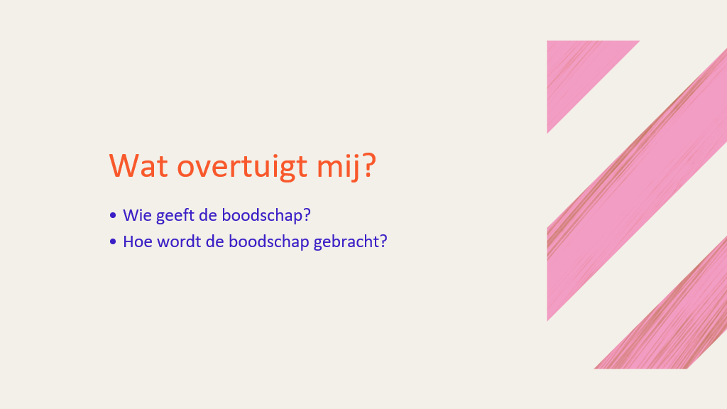

De fictieve Netflix-serie Adolescence toont hoe de digitale wereld de identiteit van jongeren kan vormen.
Lespakket: Mediawijs ontwikkelde een lespakket om in de klas het gesprek aan te gaan over mediawijze thema’s die aan bod komen in de reeks Adolescence zoals sociale media, influencers, subculturen, filter bubbels, identiteit, relaties en zelfbeeld.
Je kan het lespakket ook gebruiken los van de reeks.
Mediafragmenten: Wil je aan de slag met de reeks? We selecteerden enkele fragmenten die je kan gebruiken in de klas. Deze staan gebundeld op Het Archief voor Onderwijs. We leggen hierbij ook de link naar relevant lesmateriaal van Mediawijs en partners.

Slide 3
Dit lespakket kwam tot stand in samenwerking met
Netflix
Het Archief voor Onderwijs
Pimento
MoveMen
RoSa vzw
VRT
Djapo
Wat Wat

Slide 4
Inhoud presentatie
Inhoud lespakket
Mediafragmenten

Slide 5




Inhoud
Lespakket

Slide 6
Doel: Met dit lespakket ontdek je samen met je leerlingen hoe sociale media jongeren kunnen inspireren maar ook misleiden. Jongeren leren wat online beïnvloeding is, hoe online subculturen werken en hoe ze bewuster omgaan met wat ze zien, delen en beleven online. Daarbij komen ook belangrijke begrippen aan bod zoals algoritmes, echokamers, filterbubbels, en memes.
Wat komt aan bod: het lespakket bestaat uit twee delen
Handleiding met methodieken die jongeren doen nadenken over online beïnvloeding en hen aanzetten om hierover in gesprek te gaan
Presentaties met voorbeelden en antwoorden

Slide 7
Zo gebruik je het
Lees als leerkracht aandachtig de handleiding en bijhorende artikels.
Doorloop de presentaties en methodieken met je klas.
  Zet bij de methodieken het gesprek centraal. De richtvragen helpen je om het debat op gang te brengen.
  Zorg ervoor dat leerlingen op een waardevolle manier hun ervaringen kunnen delen, andere perspectieven verkennen, en erover leren reflecteren.
  Luister naar je leerlingen zonder oordeel te vellen.
Vul de werkbladen in met je leerlingen.

Slide 8
Achtergrondinformatie
Bijhorende artikels website Mediawijs
  Wat krijg je online te zien? En hoe beïnvloedt dat jou? | Mediawijs
  Wat moet je weten over online subculturen? | Mediawijs
  Hoe worden extreme ideeën mainstream? | Mediawijs
  Zo praat je met jongeren over de invloed van sociale media | Mediawijs
  Waarom zijn influencers zo populair

Slide 9
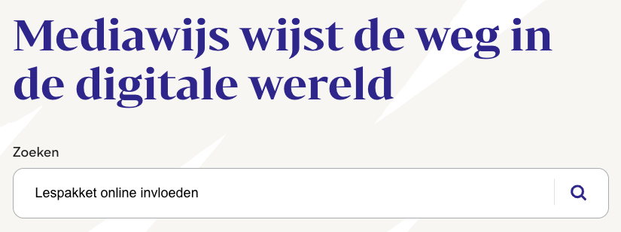
Download lespakket
Alle info kan je terugvinden via Lespakket online invloeden | Mediawijs

Slide 10
Presentaties methodieken
Presentaties
  1. Emoji checker
  2. Eén tegen allen
  3. Influenced: of toch niet?
  4.Een wereld zonder sociale media
  5. In de schoenen van een influencer
  6. Welke emotie roept deze meme op?
  7. Bubbels en konijnen

Slide 11



Media
fragmenten

Slide 12
Werking Het Archief voor Onderwijs
De fragmenten, maar ook de volledige afleveringen, kunnen via Het Archief voor Onderwijs bekeken worden.
Om deze te bekijken heb je een account op Het Archief voor Onderwijs nodig. Je kan dit gratis aanmaken met je lerarenkaart.
Meer weten? Ga naar https://onderwijs.hetarchief.be
Het Archief voor Onderwijs is een initiatief van meemoo, Vlaams instituut voor het archief, met de steun van Vlaanderen.

Slide 13
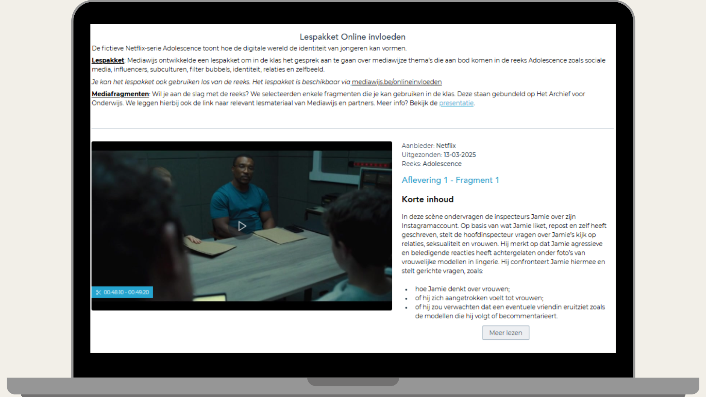
Collectie
Lespakket Online Invloeden
Bekijk de collectie op Het Archief voor Onderwijs

Slide 14
Afleveringen op een rij
De volledige afleveringen kan je via deze links bekijken
  Aflevering 1
  Aflevering 2
  Aflevering 3
  Aflevering 4

Slide 15
Sneldeellinks naar de fragmenten
Hieronder kan je de geselecteerde fragmenten terugvinden:
  Fragment 1 (Aflevering 1)
  Fragment 2 (Aflevering 2)
  Fragment 3 (Aflevering 2)
  Fragment 4 (Aflevering 3)
  Fragment 5 (Aflevering 3)
  Fragment 6 (Aflevering 3)
  Fragment 7 (Aflevering 4)
Deze linken kan je delen met je leerlingen

Slide 16
Fragment 1 (Aflevering 1)
Korte inhoud: In deze scène ondervragen de inspecteurs Jamie over zijn Instagramaccount. Op basis van wat Jamie liket, repost en zelf heeft geschreven, stelt de hoofdinspecteur vragen over Jamie’s kijk op relaties, seksualiteit en vrouwen. Hij merkt op dat Jamie agressieve en beledigende reacties heeft achtergelaten onder foto’s van vrouwelijke modellen in lingerie. Hij confronteert Jamie hiermee en stelt gerichte vragen, zoals:
hoe Jamie denkt over vrouwen;
of hij zich aangetrokken voelt tot vrouwen;
of hij zou verwachten dat een eventuele vriendin eruitziet zoals de modellen die hij volgt of becommentarieert.
Door deze vragen worden Jamie’s online gedrag, taalgebruik en attitudes duidelijk.
Thema’s die in deze scène aan bod komen
Cyberpesten en haatdragende reacties online
Beeldvorming en attitudes tegenover vrouwen
De invloed van sociale media op normen en verwachtingen
(Impliciet) de rol van algoritmes die bepaalde beelden en accounts blijven versterken
Sneldeellink voor je leerlingen naar het fragment op Het Archief voor Onderwijs
Notes:
Adolescence – Aflevering 1 (48:10–49:20)

Slide 17
Fragment 1 (Aflevering 1)
Methodieken die je kan koppelen aan dit fragment
1. Influenced of toch niet?
In deze methodiek onderzoeken leerlingen welke influencers ze volgen en waarom. Het klasgesprek vertrekt vanuit herkenbare vragen: wie volg je, wat vind je aantrekkelijk aan deze accounts en welke emoties roepen ze op? Zowel positieve als negatieve boodschappen komen aan bod. Leerlingen staan stil bij hoe influencers hun gevoelens, meningen en gedrag kunnen beïnvloeden, vaak zonder dat ze zich daarvan bewust zijn.
2. In de schoenen van een influencer
De leerlingen stappen in de rol van een influencer. Aan de hand van stellingen verkennen ze hoe verschillende soorten influencers denken, communiceren en reageren. Deze methodiek helpt leerlingen om de rol en invloed van influencers beter te begrijpen, maar ook om kritisch te reflecteren op hun eigen keuzes: wie volgen ze, welke waarden dragen die influencers uit en waarom spreken net die profielen hen aan?
3. Bubbels en konijnenholen
In de derde methodiek verschuift de focus naar de werking van sociale media zelf. Leerlingen staan stil bij het feit dat wat ze online te zien krijgen niet toevallig is. Ze ontdekken hoe gepersonaliseerde content, algoritmes en aanbevelingen ervoor zorgen dat bepaalde beelden, meningen en thema’s blijven terugkeren. Zo begrijpen ze hoe sociale media hen in ‘bubbels’ of ‘konijnenholen’ kunnen duwen, met als doel hen zo lang mogelijk online te houden.

Slide 18
Fragment 1 (Aflevering 1)
Aanvullende achtergrond (voor de leerkracht)
Wat krijg je online te zien? En hoe beïnvloedt dat jou? | Mediawijs
Wat moet je weten over online subculturen? | Mediawijs
Waarom zijn influencers zo populair

Slide 19
Fragment 2 (Aflevering 2)
Korte inhoud: In dit fragment zien we een gesprek tussen de hoofdinspecteur en zijn zoon, die op dezelfde school zit als Jamie. De zoon confronteert zijn vader met het onderzoek en zegt dat ze niet begrijpen wat er zich écht afspeelt op Instagram. Hij legt uit dat jongeren online een eigen taal gebruiken, met specifieke emoji’s, termen en verwijzingen die voor buitenstaanders vaak onzichtbaar of onverstaanbaar blijven. Daarbij spreekt hij ook over de manosfeer en verschillende begrippen die daarbij horen. De zoon verduidelijkt wat de reacties van Katie onder Jamie’s Instagrambericht écht betekenen: hoewel ze op het eerste gezicht onschuldig lijken en door veel anderen geliket worden, zijn ze bedoeld om Jamie belachelijk te maken en hem als ‘incel’ weg te zetten. Voor de inspecteur komt deze uitleg als een complete verrassing.
Dit fragment maakt duidelijk hoe groot de generatiekloof kan zijn en hoe betekenissen van emoji’s, termen en symbolen kunnen leiden tot cyberpesten en uitsluiting zonder dat volwassenen dit meteen door hebben.
Thema’s die in deze scène aan bod komen
Online subculturen en de manosfeer
Betekenis en interpretatie van emoji’s, specifiek taalgebruik, symbolen en afkortingen
Cyberpesten en online uitsluiting
Sneldeellink voor je leerlingen naar het fragment op Het Archief voor Onderwijs
Notes:
Adolescence – Aflevering 2 (29:00–33:2-50)

Slide 20
Fragment 2 (Aflevering 2)
Methodieken die je kan koppelen aan dit fragment
1. Emojichecker
In deze methodiek onderzoeken leerlingen samen de betekenis van emoji’s. Ze ontdekken dat emoji’s vaak meerdere interpretaties hebben. Hoewel emoji’s meestal onschuldig zijn, kunnen ze ook haatdragende, kwetsende of dubbelzinnige boodschappen verbergen. Daarnaast leren leerlingen dat emoji’s soms bewust worden ingezet om censuur te omzeilen of om boodschappen te verpakken die voor volwassenen minder zichtbaar zijn.
2. Eén tegen allen
In deze methodiek wordt het specifieke taalgebruik van jongeren en online subculturen zichtbaar gemaakt. Leerlingen brengen termen, afkortingen en symbolen aan die typisch zijn voor hun online leefwereld. De oefening maakt voor de leerkracht duidelijk hoe snel taal en betekenissen evolueren en hoe dit kan leiden tot misverstanden tussen generaties. Tegelijk biedt ze een aanknopingspunt om te praten over hoe dit taalgebruik kan bijdragen aan groepsvorming, uitsluiting of pesten.

Slide 21
Fragment 2 (Aflevering 2)
Aanvullende achtergrond (voor de leerkracht)
Wat moet je weten over online subculturen? | Mediawijs
Hoe worden extreme ideeën mainstream? | Mediawijs

Slide 22
Fragment 3 (Aflevering 2)
Korte inhoud: In dit fragment erkent de hoofdinspecteur dat het onderzoek in het begin op het verkeerde spoor zat. Hij vertelt dat het gaat om incel-gerelateerd pestgedrag op Instagram. De schooldirecteur reageert verrast. De vrouwelijke inspecteur vult aan dat het fenomeen te maken heeft met Andrew Tate. De schooldirecteur herkent de naam wel en zegt dat ze leerlingen op school al over hem heeft horen praten.
De scène toont hoe bepaalde online ideologieën en figuren sterk leven bij jongeren, terwijl ze voor volwassenen vaak onder de radar blijven. Tegelijk wordt duidelijk hoe ideeën uit online subculturen kunnen doorsijpelen in het dagelijkse leven en kunnen leiden tot cyberpesten en vijandige attitudes.
Thema’s
Cyberpesten en online groepsdynamieken
Incel-cultuur en online mannelijkheid
De invloed van bekende online figuren en influencers
Sneldeellink voor je leerlingen naar het fragment op Het Archief voor Onderwijs
Notes:
Adolescence – Aflevering 2 (34:10–34:34)

Slide 23
Fragment 3 (Aflevering 3)
Methodieken die je kan koppelen aan dit fragment
1. Influenced of toch niet?
In deze methodiek reflecteren leerlingen over de influencers en online figuren die zij volgen. Het klasgesprek vertrekt vanuit vragen zoals: wie volg je online, waarom juist die persoon, en welke ideeën of waarden draagt die influencer uit? Leerlingen denken na over in hoeverre ze zich herkennen in die ideeën en welke invloed deze profielen hebben op hun denken over zichzelf en anderen.
Door deze oefening leren leerlingen dat influencers niet alleen entertainment bieden, maar ook normen, overtuigingen en wereldbeelden verspreiden. De methodiek helpt hen kritisch te kijken naar online rolmodellen en naar de mogelijke link tussen online content, groepsdruk en pestgedrag.
Aanvullende achtergrond (voor de leerkracht)
Wat moet je weten over online subculturen? | Mediawijs
Hoe worden extreme ideeën mainstream? | Mediawijs
Waarom zijn influencers zo populair

Slide 24
Fragment 4 (Aflevering 3)
Korte inhoud: In dit fragment spreekt de psychologe met Jamie over mannelijkheid, relaties en hoe jongens en mannen naar vrouwen kijken. Ze stelt vragen over zijn thuissituatie, of Jamie zelf vriendinnen heeft, en hoe hij zich een eventuele relatie voorstelt.
Het gesprek verschuift naar online gedrag wanneer Jamie vertelt dat hij een doorgestuurde naaktfoto van Katie heeft gezien. Jamie spreekt over zijn onzekerheid en zegt dat hij denkt dat meisjes niet tot hem aangetrokken zijn. Deze scène maakt duidelijk hoe kwetsbaarheid, onzekerheid en ideeën over mannelijkheid samenkomen met online pesten en het verspreiden van intieme beelden.
Thema’s
Cyberpesten en online groepsdruk
Sexting en het verspreiden van naaktbeelden zonder toestemming
Onzekerheid, zelfbeeld en mannelijkheid
De invloed van online ideeën en normen op jongeren
Sneldeellink voor je leerlingen naar het fragment op Het Archief voor Onderwijs
Notes:
Adolescence – Aflevering 3 (23:22 - 33:27)

Slide 25
Fragment 4 - Aflevering 3
Methodieken die je kan koppelen aan dit fragment
1. EDUbox Online Pesten
Met deze methodiek gaan leerlingen dieper in op wat online pesten is, hoe het ontstaat en welke impact het kan hebben op slachtoffers én omstaanders.
2. EDUbox Sexting
Deze methodiek focust op sexting, consent en het delen van intieme beelden. Leerlingen staan stil bij vragen zoals: wanneer is sexting oké, wanneer gaat het mis en wat zijn de gevolgen als beelden zonder toestemming worden doorgestuurd? De link met het fragment maakt duidelijk hoe snel vertrouwen kan worden geschonden en hoe groot de impact daarvan kan zijn.
3. Bubbels en konijnen
Als verdieping kan de methodiek ‘Bubbels en konijnen’ worden ingezet, die leerlingen laat nadenken over hoe ideeën over mannelijkheid, relaties en seksualiteit online circuleren. Begrippen zoals echokamer, algoritme en online beïnvloeding helpen te begrijpen hoe bepaalde overtuigingen steeds opnieuw bevestigd worden en zo langzaam binnensijpelen in de online leefwereld van jongeren.
Aanvullende achtergrond (voor de leerkracht)
Wat moet je weten over online subculturen? | Mediawijs
Hoe worden extreme ideeën mainstream? | Mediawijs

Slide 26
Fragment 5 - Aflevering 3
Korte inhoud: In dit fragment bevraagt de psychologe Jamie over zijn Instagramgebruik. Ze merkt op dat hij veel modellen volgt en vraagt waarom hij – en mensen in het algemeen – foto’s online plaatsen. Ze stelt de vraag of sociale media een bepaald beeld van de werkelijkheid tonen en of we dingen online zetten voor onszelf of vooral voor anderen. Ook de reacties van Katie onder Jamie’s Instagrambericht komen opnieuw ter sprake.
Thema’s
Jongeren en sociale media
Online zelfpresentatie en identiteit
Reacties, comments en hun impact
Sneldeellink voor je leerlingen naar het fragment op Het Archief voor Onderwijs
Notes:
Adolescence – Aflevering 3 (36:44 - 37:37)

Slide 27
Fragment 5 - Aflevering 3
Methodieken die je kan koppelen aan dit fragment
1. Influenced of toch niet?
In deze methodiek reflecteren leerlingen over wie ze online volgen en waarom. Het klasgesprek vertrekt vanuit vragen zoals: welke accounts spreken je aan, welke beelden en boodschappen zie je vaak terug, en wat doet dat met hoe je naar jezelf en anderen kijkt? Leerlingen staan stil bij de invloed van sociale media op hun keuzes, verwachtingen en zelfbeeld.
2. Een wereld zonder sociale media
Deze methodiek nodigt leerlingen uit om zich een wereld zonder sociale media voor te stellen. Wat zou er anders zijn in hoe we onszelf tonen, contact houden of erkenning zoeken? Door deze denk-oefening krijgen leerlingen meer afstand tot hun dagelijkse mediagebruik en leren ze sociale media niet als vanzelfsprekend te beschouwen.
Aanvullende achtergrond (voor de leerkracht)
www.mediawijs.be/nl/artikels/online-versus-offline-identiteit
https://www.mediawijs.be/nl/artikels/welke-invloed-hebben-sociale-media-op-ons-zelfbeeld-en-welzijn

Slide 28
Fragment 6 - Aflevering 3
Korte inhoud: In deze scène vraagt Jamie aan de psychologe of hij haar heeft laten schrikken toen hij begon te roepen. Hij vertelt dat hij pas dertien jaar is, niet groot of intimiderend oogt. Terwijl de psychologe het gesprek opnieuw richting zijn Instagramgebruik probeert te sturen, komen de betekenis van emoji’s en verwijzingen naar incel-cultuur aan bod. De psychologe verspreekt zich door “Facebook” te zeggen, waarna Jamie haar corrigeert met “Instagram”. Het toont hoe jongeren zich vaak bewuster zijn van platformen, codes en betekenislagen, terwijl volwassenen die wereld soms minder goed begrijpen.
Thema’s
Betekenis en interpretatie van emoji’s, symboliek en verborgen boodschappen
Online subculturen en incel-cultuur
Sneldeellink voor je leerlingen naar het fragment op Het Archief voor Onderwijs
Notes:
Adolescence – Aflevering 3 (38:37 - 40:58)

Slide 29
Fragment 6 - Aflevering 3
Methodieken die je kan koppelen aan dit fragment
1. Emojichecker
In deze methodiek onderzoeken leerlingen samen de betekenis van emoji’s. Ze ontdekken dat emoji’s vaak meerdere interpretaties hebben. Hoewel emoji’s meestal onschuldig zijn, kunnen ze ook haatdragende, kwetsende of dubbelzinnige boodschappen verbergen en worden ze soms gebruikt om onder de radar van volwassenen te blijven.
2. Eén tegen allen
In deze methodiek staat het specifieke taalgebruik van jongeren centraal: slang, symbolen, cijfers en afkortingen die voor leerkrachten niet altijd meteen begrijpelijk zijn. Leerlingen brengen voorbeelden aan van termen of symbolieken (zoals de “80/20”-verwijzing uit de serie) en leggen uit wat die betekenen binnen hun online leefwereld.
Aanvullende achtergrond (voor de leerkracht)
Wat moet je weten over online subculturen? | Mediawijs
Hoe worden extreme ideeën mainstream? | Mediawijs

Slide 30
Extra fragment
Voor een ouderavond
Notes:
Methode
Groep in 2 opdelen (jongeren, geleid door Artevelde ; Volwassenen, geleid door Mediawijs)
Aan elke tafel:
Post-its / flappen / werkbladen om ideeën te verzamelen
Gezamenlijk clusteren en bespreken
Timing
60 min: nadenken en ideeën verzamelen
15 min: kerninzichten plenair terugkoppelen
Doel
Een beeld krijgen van:
waar organisaties vandaag mee bezig zijn
welke noden, spanningen leven en welke signalen ze evt. oppikken
waar samenwerking en het netwerk het verschil kan maken

Slide 31
Fragment 7 - Aflevering 4
Korte inhoud: In dit fragment praten Jamie’s ouders over zijn gedrag na school. Ze vertellen dat hij vaak hele avonden achter de computer zat. De moeder vraagt zich af waarom ze Jamie niet beter gecontroleerd hebben en voelt zich schuldig. De vader reageert dat het onmogelijk is om als ouder alles te volgen wat je kind online ziet en doet. Beiden twijfelen of ze wel goede ouders zijn en begrijpen niet hoe Jamie tot zijn daden is gekomen, ondanks dat ze het gevoel hebben hun best te hebben gedaan.
Deze scène legt de complexiteit van ouderschap in een digitale wereld bloot. Ze toont hoe online invloeden vaak onzichtbaar en indirect binnensluipen, en hoe algoritmes extreme of normerende boodschappen kunnen vermengen met ogenschijnlijk onschuldige content.
Thema’s
Algoritmes en gepersonaliseerde aanbevelingen
Mainstreaming van extreme ideeën via populaire content (bv. fitness, lifestyle)
Generatiekloof tussen ouders en jongeren
Beperkte controle over het online gedrag van kinderen
Sneldeellink voor je leerlingen naar het fragment op Het Archief voor Onderwijs
Notes:
Adolescence – Aflevering 4 (42:40 - 50:40)

Slide 32
Fragment 7 - Aflevering 4
Gespreksmethodiek voor een ouderavond: reflectiegesprek: “Herken je dit?”
Dit fragment kan gebruikt worden als instap voor een open en niet-veroordelend gesprek met ouders. Het doel is herkenning en bewustwording, niet schuldtoewijzing.
Na het tonen van het fragment kan je ouders uitnodigen om te reflecteren met vragen zoals:
Herken je het gevoel dat je niet precies weet wat je kind online ziet of volgt?
Hoe sta je tegenover online gedrag van je kind opvolgen of controleren?
Wat roept het fragment bij je op: herkenning, bezorgdheid, schuldgevoel, machteloosheid?
Extra: gebruik het gesprek om kort toe te lichten hoe algoritmes werken: dat ze content aanbevelen op basis van klikgedrag, kijktijd en interesses, en dat extreme of polariserende boodschappen soms worden verpakt in populaire thema’s zoals sport of lifestyle. Benadruk dat dit geen individueel falen van ouders is, maar een structurele uitdaging in een digitale omgeving.
Dit fragment helpt ouders om te begrijpen dat “niet weten wat je kind online doet” geen uitzondering is, en vormt een veilige ingang om samen na te denken over hoe je als ouder, school en maatschappij jongeren beter kunnen ondersteunen in hun online leefwereld.
Aanvullende achtergrond (voor de leerkracht)
Mijn kind doet extreme uitspraken. Wat nu? | MediaNest

Slide 33
Extra lesmateriaal
EDUbox Cyberpesten
EDUbox sexting
EDUbox sociale media
Lespakket WOW 1 Online weerbaarheid
Lespakket WOW 2: Cyberpesten, haatspraak en netiquette
Toolkit manosfeer en femosfeer | RoSa vzw

Slide 34
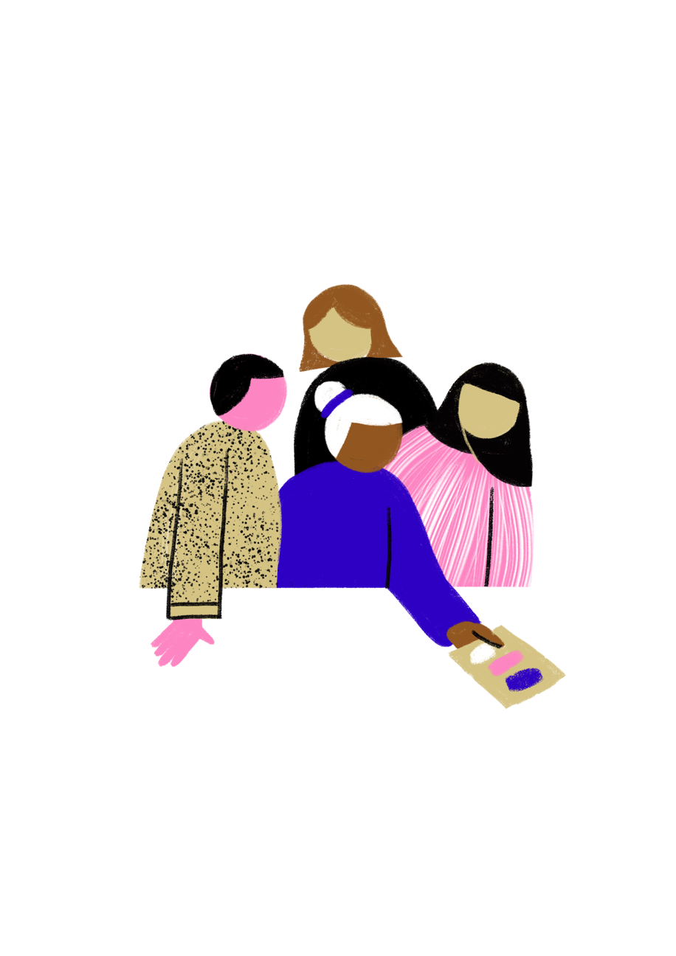

www.
mediawijs
.be

